Slide 1

«Читаем детям книги о войне » -подготовила библиотекарь Надеждинской ПБ Хабибрахманова Г.Р. 16 апреля 2019г
Бондарев Ю. — «Батальоны просят огня»
Юрий Бондарев — русский писатель, участник боевых действий с 1941 года в Польше и под Сталинградом. В его повести изображена настоящая война глазами солдата. Он писал о целесообразности потерь во время достижения победы, о человеческих жизнях и ценностях.

Slide 2

Медведев Д. — «Сильные духом» $
Медведев писал о правде жизни, о духе советского народа, и единстве, взаимопонимании и патриотизме. В его книге нет ни капли домыслов, всё абсолютно достоверно. Лёгкий в чтении язык и способность автора завлечь читателя сделали книгу популярной уже более чем на 60 лет.

Slide 3

Полевой Б. — «Повесть о настоящем человеке» •
Реальная история о лётчике Алексее Маресьеве, герое войны, который несмотря на потерю обеих ног в бою, снова сел за штурвал и сражался с немецкими захватчиками. Эта повесть о закалённом характере русского человека, силе духа, смелости, о вере в себя и народ.

Slide 4

Смирнов С. — «Брестская крепость» •
Это книга об одном из самых трагических и весомых событий за всю историю Отечественной войны. Считанное число защитников противостояли противникам, несмотря на их очевидное превосходство. Автор смог собрать по крупицам все события тогдашней битвы.

Slide 5

Александр Твардовский — «Василий Теркин» •
Самое известное произведение автора, ставшее популярным реквизитом фронтовой жизни. Твардовский показал, что юмор уместен даже на войне. Поэма представлена несколькими эпизодами, главный герой которых везде один и тот же. Очень интересна и легка в чтении.

Slide 6

Алексеев С. — «Рассказы о войне» $
Алексеев — известный детский писатель, который умел немудреным и понятным языком донести детям, что значит реальная война. Он писал о реальных людях, об их подвигах и героизме. Учил гордиться своими предками и воспитал любовь к Родине, дух патриотизма.

Slide 7
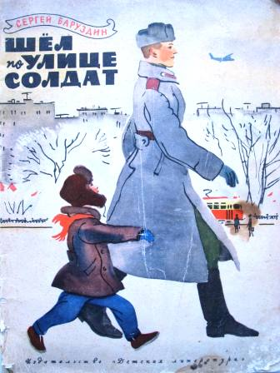
Баруздин С. — «Шел по улице солдат»
Это детский рассказ о необыкновенном человеке, который тысячу раз сражался за Родину и побеждал. Он солдат, он герой. Он множество раз погибал, и не погиб. Это рассказ о дедах и прадедах, воевавших в годы Отечественной войны. Они все были настоящими героями.

Slide 8

Анатолий Митяев — «Подвиг солдата»
Шесть действительно произошедших случаев из жизни солдат на войне. Каждый из них о кровопролитной борьбе с фашистами. Анатолий Митяев, лично принимавший участие в боевых действия, рассказывает детям о том, как это было. О бесстрашном народе, победившем захватчиков.

Slide 9

Балтер Б. — «До свидания, мальчики!»
Главный герой рассказа Володя Белов, в котором соединились мальчишка и прошедший войну взрослый мужчина. Это история о судьбе одного человека в большой стране. По сюжету этого рассказа был снят одноименный фильм и неоднократно поставлен спектакль.

Slide 10

Богомолов В. — «Зося» $
1944 год. Обессиленный мотострелковый батальон после месяца беспрерывных боев останавливается в небольшой деревеньке под Белостоком. Молодой боец, буквально со школьной скамьи ушедший на фронт, встречает там польскую девушку Зосю, которая на всегда останется в его памяти.

Slide 11

Бакланов Г. Я. — «Навеки – девятнадцатилетние» •
Известный писатель Бакланов, по книгам которого было снято не мало фильмов, писал о поколении своего времени, прошедшего Великую Отечественную Войну. О воевавших школьниках, которые так и не вернулись домой, о дружбе, любви, подвигах и героизме.

Slide 12
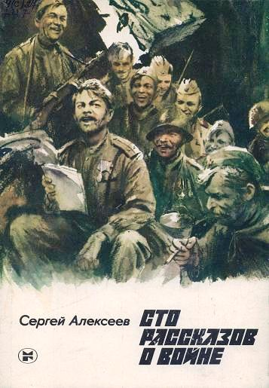
Сергей Петрович Алексеев — «Сто рассказов о войне» •
Сборник рассказов, посвященных людям, которые мужественно сражались на войне, защищали народ и победили фашистских захватчиков. Книга талантливого писателя, с которой каждый читатель проживает описанные события. Многие поколения выросли на рассказах Алексеева.

Slide 13

Алексеев С. — «Великие победы. Рассказы о Великой Отечественной войне для детей»
В данный сборник вошли рассказы известного писателя, посвященные теме Отечественной войны. Автор вспоминает много событий, произошедших в то время — и блокаду Ленинграда, и битву за Сталинград и Берлин и др. Главный персонаж — русский народ, защищающий Родину.

Slide 14
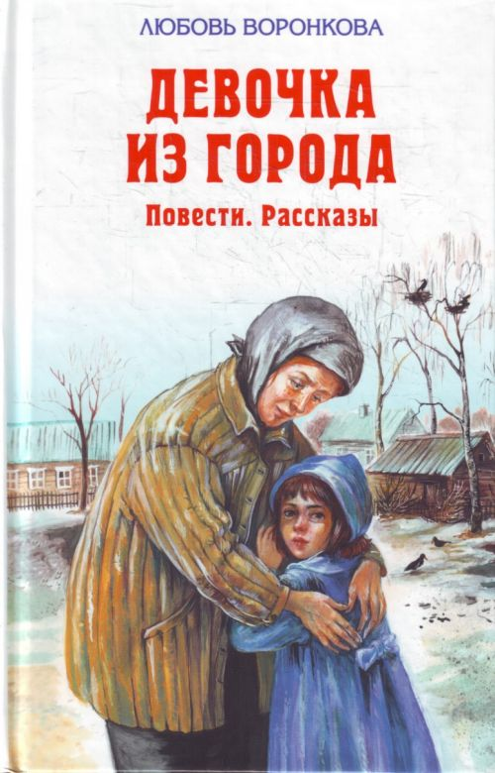
Любовь Воронкова «Девочка из города. Повести» $
Девочка Валентинка родилась в городе. Во время бомбового удара по городу потеряла мать и маленького брата, бежала от войны и волею судьбы попала в деревню. Одна из местных жительниц, у которой уже было трое детей, приютила девочку. Сможет ли Валентинка когда-нибудь назвать её мамой?

Slide 15

В. Чудакова — «Чижик — птичка с характером»
Валентина Чудакова ещё в юности узнала, что такое война. Она была санитаркой, агитатором, связной, а позже командиром пулеметного взвода, и за тем и роты. Автор написала о многих трагических событиях, пережитых лично, о потере близких ей людей.

Slide 16

Маркуша А. — «Я – солдат, и ты – солдат»
Анатолий Маркович Маркуша — советский писатель, участвовавший в Отечественной войне в качестве лётчика-истребителя. Написал больше 100 книг, одна из них «Я – солдат, и ты – солдат», сюжет которой представлен письмами солдата Певцова, адресованных младшему брату.

Slide 17

Гайдар А. — «Клятва Тимура»
Главный герой повести подросток Тимур, обладающий незаурядными лидерскими качествами. Который образовал команду тимуровцев, объединив группу ровесников. Из благородных побуждений они тайно помогают детям, старикам и семьям военных.

Slide 18

Гайдар А. — «Сказка о Военной Тайне, о Мальчише-Кибальчише и его твердом слове» $
Сказка о героическом Мальчише-Кибальчише и его борьбе со злыми буржуинами, напавшими из-за Черных Гор. Только закончилась война, и снова взято в руки оружие. В 1964 вышел в свет фильм «Сказка о Мальчише-Кибальчише», который смотрят и по сей день.

Slide 19

Артюхова Н. — «Светлана»
Одна из известных повестей Нины Артюховой 1955 года. Во время Отечественной войны потерявшая родителей девочка оказывается в детском доме. Она снова учится жить, радоваться, смеяться и старается забыть все кошмары войны. Повесть о доброте, справедливости и чести.

Slide 20

Катаев В. — «Сын полка» •
Маленький мальчик Ваня Солнцев стал круглым сиротой в годы Отечественной войны. Голодным и озябшим нашли его ефрейтор и сержант, и усыновили целым полком, где он взрослеет и становится героем. С разницей почти в сорок лет были две успешные экранизации книги.

Slide 21

Лиханов А. — «Последние холода» • $
Нелёгкая судьба досталась двум детям брату и сестре, которые стали сиротами во время войны. Книга о человечности, благородстве и достоинстве маленьких ребятишек, которые несмотря ни на что пытаются выжить, оставаясь при этом людьми. Подойдёт для чтения детям и взрослым.

Slide 22

Распутин В. — «Уроки французского» $
Послевоенное время. В одной из российских деревень живёт одиннадцатилетний мальчик. Мать отправляет его учиться в райцентр, где он встречается с учительницей французского, навсегда изменившей его жизнь. Она помогла ему выжить, он помог ей стать увереннее в себе.

Slide 23

Анатолий Митяев — «Книга будущих командиров» •
Произведение, которое несколько раз дополнялось и переиздавалось — о военном искусстве, его истории. Наибольшей популярности книга достигла среди мальчишек, мечтающих стать полководцами, командирами, археологами. Захватывающие приключения привлекают читателей и сегодня.

Slide 24

Надежда Надеждина — «Партизанка Лара» •
Лара Михеенко была смелой девушкой, пополнившей ряды партизанов в годы войны. Девочка разведывала секретную информацию, и даже участвовала в боевых действиях. Попала в руки фашистов из-за предателя. Была представлена к награде, но получить её не успела…

Slide 25

Валентина Чудакова — \»Коменданты, интенданты\»
Повесть об обратной стороне войны. Не о тех, кто брался за оружие и бросался в бой. Это произведение о людях, без которых победа не была бы достигнута. О тех, кто обеспечивал фронтовую жизнь, об уважении к разным профессиям. Все рассказы автора основаны на личной биографии.

Slide 26

Васильев Б. — «В списках не значился» •
Десять месяцев войны один из русских солдат защищал Родину, воевал с немецкими фашистами. Только в апреле 1942 года его взяли в плен. Но до сих пор никто не знает его имени, никто не оповестил его родных о случившемся. Он остался неизвестным солдатом, о котором слагают

Slide 27

Воробьев К. Д. — «Убиты под Москвой» •
Одно из самых примечательных произведений автора, получившее известность после первой же публикации в 1963 году. Повествует об одном фрагменте из битвы за Москву. Главный герой Алексей Ястребов, кремлёвский курсант, должен вступить в первый в своей жизни настоящий бой.

Slide 28

Сухова А. — «Дети войны»
Книга о храбрых поступках детей, которые вместе со взрослыми вступают в неравный бой на войне. Ещё вчера они были школьниками, а сегодня уже солдаты. Время тяжелых испытаний описывает автор. Главной задачей произведения было пробудить дух патриотизма у читателей.

Slide 29
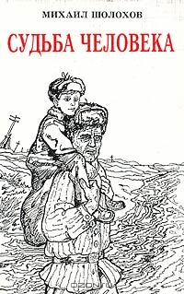
Михаил Шолохов — «Судьба человека. Рассказы» $
Шолохов писал рассказы о людях, которых не смогли сломать ни кошмары войны, ни страшные ужасы немецкого плена, ни даже потеря близких. У них твердая воля и закаленный характер. Они полны решимости, веры в себя и патриотизма. Они готовы сражаться за Родину.

Slide 30

Платонов А. П. — «Взыскание погибших»
Мать, которая потеряла на войне своих детей, возвращается домой. Она идёт дорогой буквально рядом с немцами, но не боится уже ничего. На ней нет лица, тоска затмила всё, она утратила свой смысл жизни. И что происходит в мире вокруг, для неё больше не важно.

